Slide 1

3조 왕소정 이진욱 김정호
도서 대출 관리 프로그램

Slide 2

도서 대출 관리 프로그램
프로젝트 개요
프로젝트 내용

Slide 3

프로젝트 개요
프로젝트 개요

Slide 4

프로젝트 개요
개발환경
OS : Windows
Oracle SQL Developer
Eclipse java SE 1.8.0
Spring 3.0
Tomcat 9.0
Android Studio 2.3.3

Slide 5
프로젝트 내용
프로젝트 내용

Slide 6
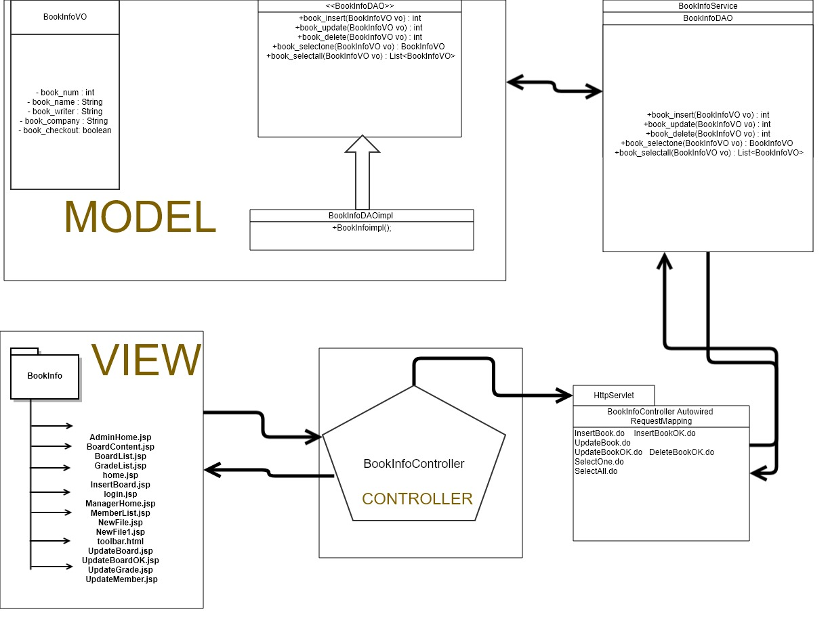
프로젝트 내용
클래스 다이어그램(BookInfo)

Slide 7
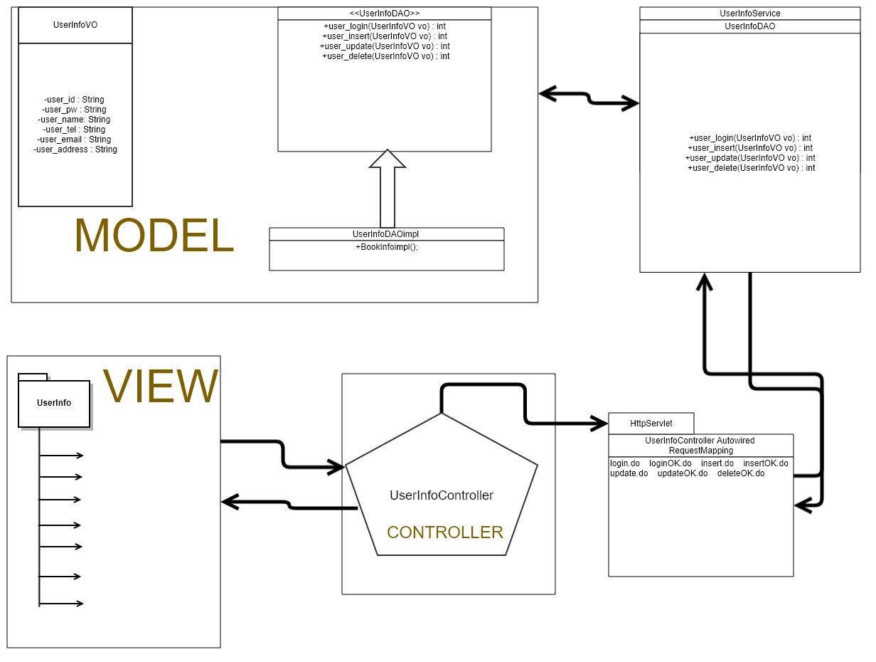
프로젝트 내용
클래스 다이어그램(UserInfo)

Slide 8
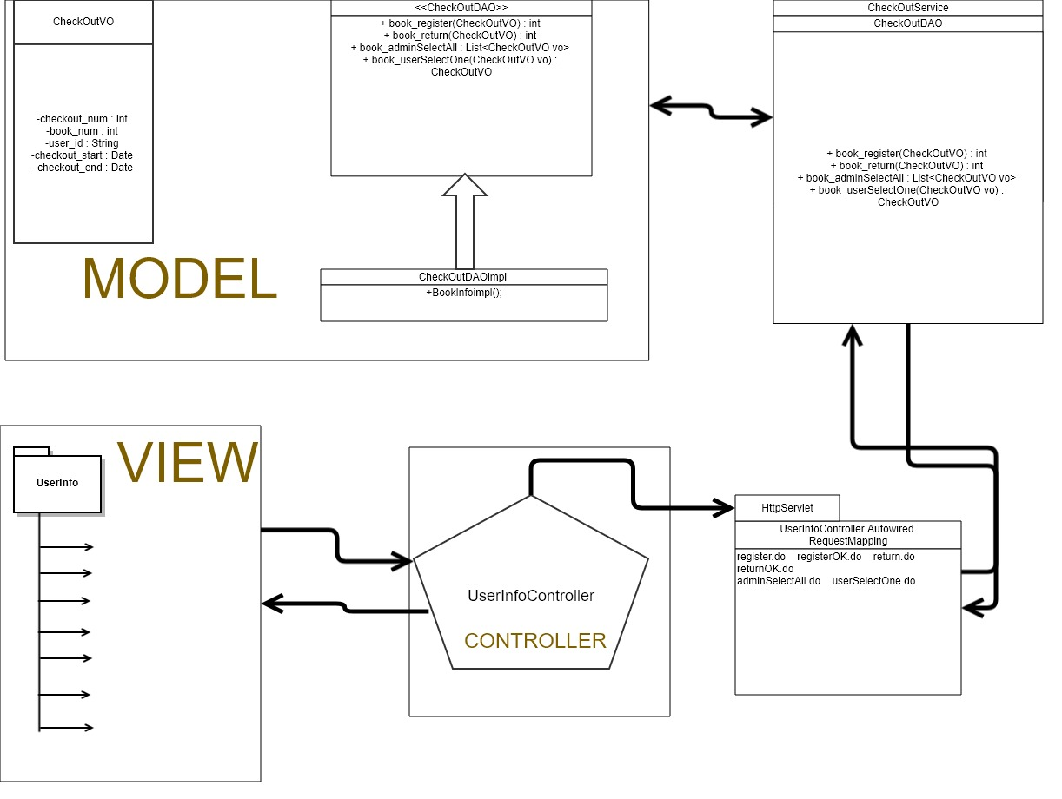
프로젝트 내용
클래스 다이어그램(CheckOut)

Slide 9
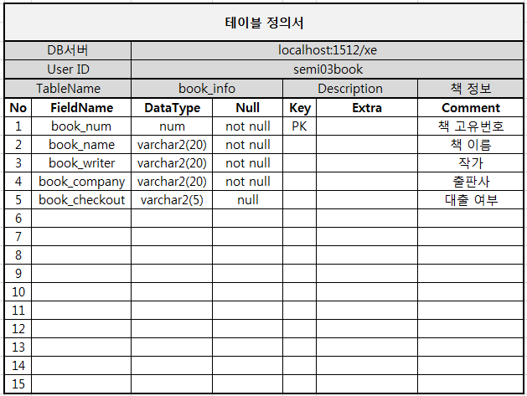
프로젝트 내용
테이블 정의서

Slide 10
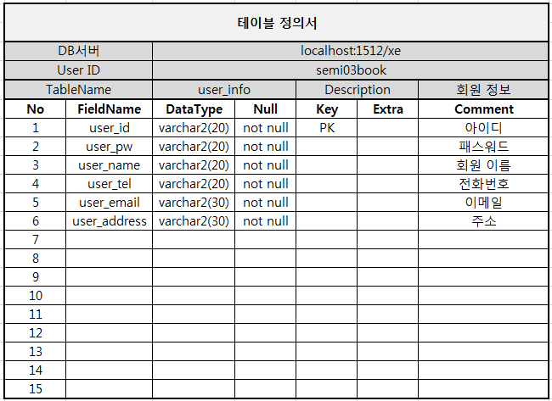
프로젝트 내용
테이블 정의서

Slide 11
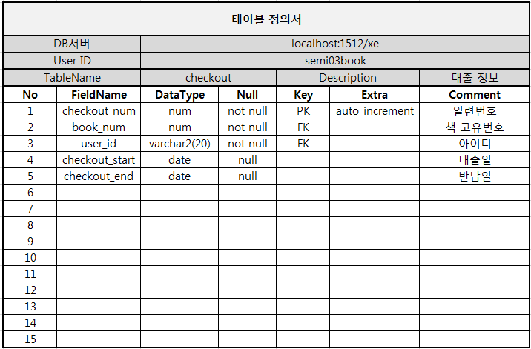
프로젝트 내용
테이블 정의서

Slide 12
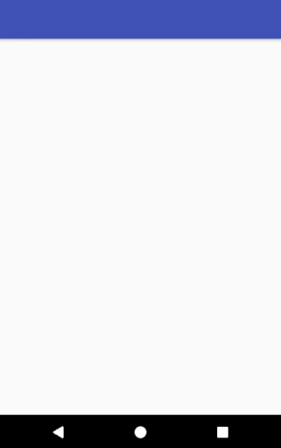
프로젝트 내용
로그아웃
…
관리자 로그인 페이지
ID :
PW :
관리자
사용자
로그인
책 대출현황
책 반납
책 등록

Slide 13
프로젝트 내용
스토리보드
책 등록 페이지
BOOK_NUM :
BOOK_NAME :
BOOK_WRITER :
BOOK_COMPANY :
책 수정 삭제 페이지
BOOK_NAME :
BOOK_WRITER :
BOOK_COMPANY :
책 수정
책 삭제
책 등록
책 리스트
책 리스트

Slide 14
프로젝트 내용
스토리보드
로그아웃
…
책 대출 현황
책 반납
카메라 부분
(QR인식)
책 대출현황
책 반납
책 등록
책 리스트

Slide 15
프로젝트 내용
회원가입
USER_ID :
USER_PW :
USER_NAME :
USER_TEL :
USER_EMAIL :
USER_ADDRESS :
사용자 로그인 페이지
ID :
PW :
관리자
사용자
로그인
회원가입
회원가입

Slide 16
프로젝트 내용
책 리스트
로그아웃
…
책 대출
사용자 로그인 페이지
ID :
PW :
로그인
회원가입
책 리스트
MY 책 대출현황
개인 정보 관리

Slide 17
프로젝트 내용
책 대출
책 대출
책 리스트
로그아웃
…
카메라 부분
(QR인식)
책 리스트
MY 책 대출현황
개인 정보 관리

Slide 18
프로젝트 내용
책 리스트
로그아웃
…
MY 책 대출 현황
회원정보 관리 페이지
USER_ID :
USER_PW :
USER_NAME :
USER_TEL :
USER_EMAIL :
USER_ADDRESS :
책 리스트
MY 책 대출현황
회원 수정
회원 탈퇴
개인 정보 관리
책 리스트

Slide 19

프로젝트 결과
Q&A

